Slide 1
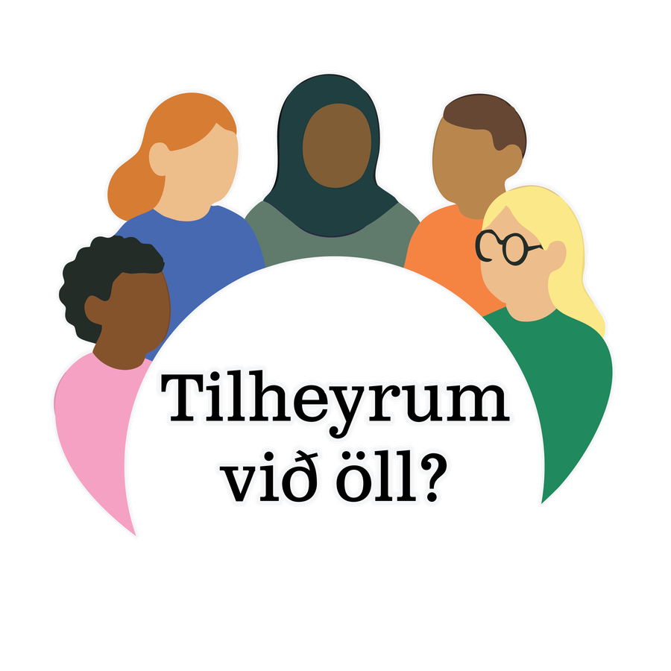
Öráreiti
(e. microaggression)

Slide 2


Slide 3
Umræðuspurning 1
Hvað er öráreiti?
Getið þið nefnt dæmi um öráreiti?
English:
What is microaggression?
Can you name an example?

Slide 4
Umræðuspurning 2
Í myndbandinu er mynd af konu sem er margbitin af moskítóflugum.
Hvernig tengist það öráreiti? Hvað tákna bitin?
English:
In the video, there is an image of a woman covered in mosquito bites.
How does this relate to microaggressions?
What do the bites symbolize

Slide 5
Umræðuspurning 3
Hvað getum við gert til að draga úr öráreiti?
English:
What can we do to reduce microagressions?

